Slide 1
Cómo aprovechar el paralelismo en SQL Server
sesión interactiva que incluye ejemplos prácticos y reales que puedes aplicar en el día a día

Slide 2
Pablo Echeverria
Administrador de bases de datos a nivel lógico
Certificado en SQL Server 2012-2014
Desarrollando desde 2005 aplicaciones críticas y de alto impacto
Alta disponibilidad y rendimiento
Alto número de usuarios concurrentes
Distintos motores de base de datos, integración entre diferentes tecnologías
Reportes críticos para el negocio
Paralelismo
Data scientist
https://www.linkedin.com/in/pablo-echeverria/
https://www.mssqltips.com/sqlserverauthor/267/pablo-echeverria/

Slide 3



Rendimiento (throughput)
20 kph, 160 personas (Transurbano)
60 kph, 4 personas (sedan)
Imágenes:
https://bit.ly/2CP1OHT, https://bit.ly/2P7hnka, https://bit.ly/2JeVSIO

Slide 4

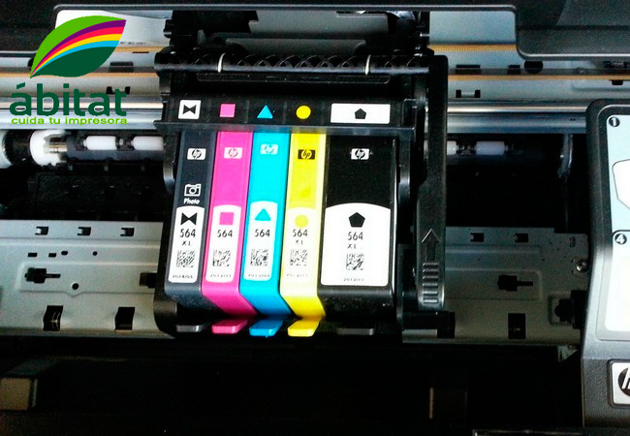


Hilo, multihilo, multiproceso
Imágenes:
https://bit.ly/2yLJb3d, https://bit.ly/2J3JgnE, https://bit.ly/2pX3vKU, https://bit.ly/2AfaWmM

Slide 5

Automatización: que las máquinas hagan su trabajo
Imágenes:
https://bit.ly/2NLJxfy

Slide 6
Paralelismo
Lograr un mejor rendimiento por medio de la ejecución de múltiples hilos simultáneamente o la automatización de tareas.
Éste se logra aprovechando los recursos físicos al máximo por medio de usar múltiples hilos, procesando múltiples elementos en cada hilo, y/o realizando múltiples operaciones con los datos que ya están en memoria.
También se logra distribuyendo el trabajo entre varios componentes o nodos al mismo tiempo, y consolidando los resultados en un lugar central.
Los hilos pasan menos tiempo esperando a que un recurso esté disponible, se pasa menos tiempo haciendo cambio de contexto (context switching), y los recursos se utilizan en toda su capacidad (ancho de banda en el caso de la red, ciclos en el caso del procesador, etc.).
Cuando hemos aplicado el paralelismo, el único factor limitante va a ser las características físicas del hardware, no la programación (como los bucles).

Slide 7
Quién necesita saber sobre paralelismo?
Gerencia: Decidir correctamente qué programas o equipo comprar.
Infraestructura: Recomendar los recursos físicos que mejor se pueden aprovechar, y configurarlos correctamente.
Desarrolladores: Crear programas que utilicen al máximo los recursos que se les proveen.
Administrador de base de datos: Configurar el servidor de base de datos para devolver la información más rápido o más eficientemente, sin bloqueos. Además le sirve para saber qué recursos consume cada consulta a la base de datos, que en conjunto, se vuelven cuellos de botella (bottleneck).

Slide 8
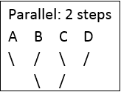
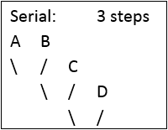



Beneficios: Resolución, poder de cómputo, utilización
Imágenes:
https://bit.ly/2pX8jzW, https://bit.ly/2RbInfs, https://bit.ly/2CC1taM

Slide 9
Ejemplos
multi-server queries https://bit.ly/2EIWGqN, multi-server jobs https://bit.ly/2PSSTYS
cost threshold for parallelism, max degree of parallelism https://bit.ly/2MH9iCs
múltiples peticiones con Powershell https://bit.ly/2O10L8Z, Reporting Services e Integration Services (ver enlace del artículo)
Trabajar correctamente los conjuntos: dejar que la máquina haga el trabajo para el que fue programada, que se encargue del acceso a la memoria de la forma más eficiente.
Nombres de las tablas y sus columnas
Histórico del espacio en disco
Páginas que han cambiado en la base de datos [msdb], parte de un artículo más completo para todas las bases de datos https://bit.ly/2RcGkrx

Slide 10
Para terminar…
No es la única manera, hay muchas
El contenido con muchos enlaces lo pueden encontrar acá: https://www.mssqltips.com/sqlservertip/5169/sql-server-parallelism-overview/
Pueden contactarme: https://www.linkedin.com/in/pablo-echeverria/

